Slide 1
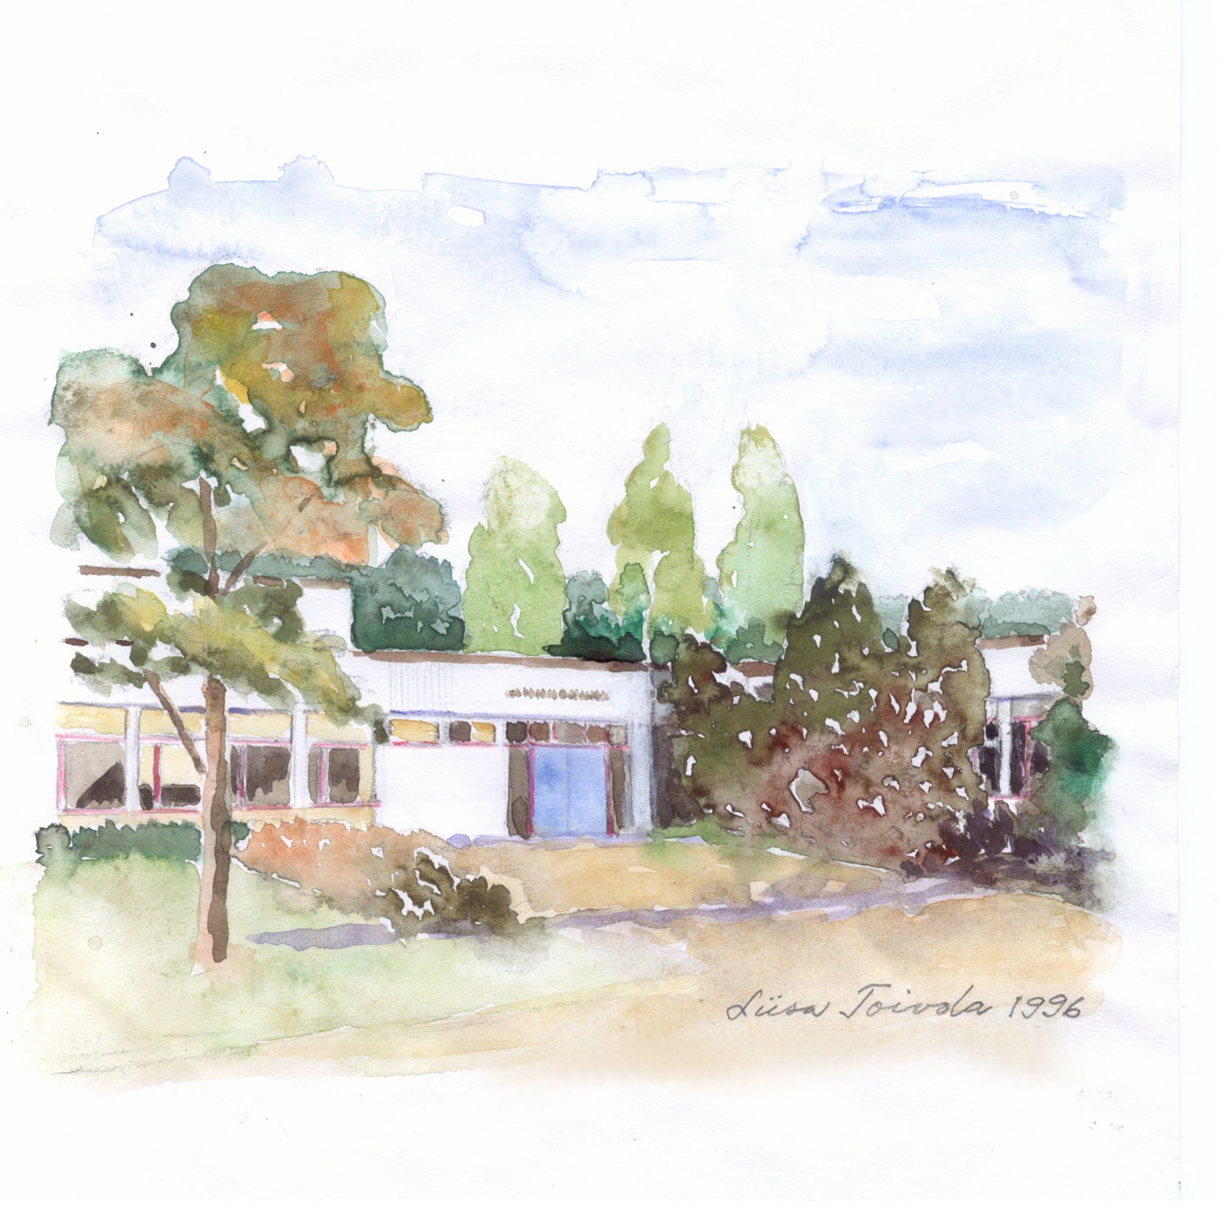
LUKUVUOSISUUNNITELMA 2019-2020 Heikan koulu Saksankatu 23 30100 Forssa

Slide 2
Yhteystiedot
Heikan koulu, Saksankatu 23, 30100 Forssa
Kartta: https://goo.gl/maps/9qSzxjowFDBLG9Z46
Kotisivu: https://peda.net/forssa/perusopetus/heikan-koulu
Koulunjohtaja Olavi Ulmonen, puh. 050 4309 968, olavi.ulmonen@forssa.fi
Varajohtaja Katja Ahti, puh. 03 4141 5425, katja.ahti@edu.forssa.fi
Opettajisto, puh. 03 4141 5426
opettajien sähköposti: etunimi.sukunimi@edu.forssa.fi
Aamu- ja iltapäiväkerho, puh. 050 4658 523
Terveydenhoitaja Katja Suvanto, puh. 045 6576 300, katja.suvanto@fshky.fi
Koulupsykologi Mona Pääjärvi, puh. 050 582 4435, mona.paajarvi@fshky.fi
Koulukuraattori Elina Leppäkoski, puh. 050 4094 988, elina.leppakoski@fshky.fi
Kiinteistönhoitaja Jari Vainio, puh. 050 5640033

Slide 3
Koulun tiedot
perusopetuksen luokat 1-6 (luokkia 8)
yleisopetus 170 oppilasta
8 luokanopettajaa
1 englanninopettaja
1 erityisopettaja
4 koulunkäynninohjaajaa

Slide 4
Opettajat ja oppilaat:
luokka | opettaja | tunnit | tyttöjä | poikia | Oppilaita yht.
1A | Satu Salko | 26 | 13 | 10 | 23
2A | Marita Antila | 24 | 11 | 7 | 18
2B | Elli Heikkilä | 26 | 10 | 8 | 18
3A | Atte Lähdekorpi | 25 | 10 | 11 | 21
4A | Anne Kähkönen | 24 | 10 | 11 | 21
4B | Katja Ahti | 25 | 10 | 11 | 21
5A | Pilvi Seipäjärvi | 26 | 13 | 9 | 22
6A | Petri Saari | 26 | 12 | 14 | 26
Ruotsi | Satu Salko | 3
Englanti | Tiina Peltonen | 24
Erityisopetus | Olavi Ulmonen | 16 + 2h S2 opetus
Käsityö | Ella Äijälä | 2

Slide 5
Yleisopetus
Opetustunnit 231h
Yleisopetuksen tunnit 233,5h
Erityistehtävät:
musiikkiesitysten hoito 1h, ATK 1h ja AV-välineet 0,5h
S2 opetus 2h
Yleisopetuksen koulunkäynninohjaajat:
Paula Lampinen 1A lk 20h, Marja Tuki 4B lk 23h, Neea Busk 2A, 2B, 4A, 5A ja 6A lk 20h, Hanna Taskinen 3A 23h
1-2 luokan iltapäiväkerhon ohjaajat:
Paula Lampinen 10h ja Neea Busk 10h
1lk:n aamupäiväkerhon ohjaajat:
Paula Lampinen 6h ja Neea Busk 6h

Slide 6
Lukuvuoden 2019-2020 työajat
Lukuvuosi alkaa 12.8.2019 ja päättyy 30.5.2020.
Syysloma vk 42, 14.10.-20.10.2019
Itsenäisyyspäivä, vapaapäivä 6.12.2019
Joululoma 23.12.2019-6.1.2020
Talviloma vko 9, 24.2.-1.3.2020
Lauantaityöpäivä 28.3.2020
Pääsiäisloma 10.4.-13.4.2020
Vappu, vapaapäivä 1.5.2020
Helatorstai, vapaapäivä 21.5.2020

Slide 7
Heikan koulun johtaminen
Heikan koulun koulunjohtaja on Olavi Ulmonen. Koulunjohtajan tehtävänä on huolehtia kokonaisuuden toimivuudesta. Koulun varajohtaja on Katja Ahti.
Kaikilla koulun kasvattajilla on yhteiset tavoitteet, ja aikuisten tehtävänä on toimia hyvänä esimerkkinä oppilaille.
Koulussa edistetään tasa-arvoa kohtaamalla ihmiset yksilöinä. Aikuisten kannustava suhtautuminen oppilaisiin edesauttaa oppilasta tekemään omia valintoja ja ratkaisuja, joilla oppilas voi vaikuttaa itseään koskeviin asioihin. Oppilas on oppimisen keskiössä.

Slide 8
Toimintamalli
Jokainen meistä on tärkeä.
Tasa-arvo ja yhdenvertaisuus ovat työmme lähtökohtia.
Yhdessä teemme, toimimme ja autamme toisiamme.
Luomme ja ylläpidämme yhteishenkeä koko koulun yhteisen toiminnan myötä.
Kunnioitamme toistemme työtä ja annamme työrauhan.
Olemme kohteliaita toisillemme.
Huomaamme hyvän ympärillämme.
Huolehdimme omasta, yhteisestä ja toisten omaisuudesta.
Arvioimme toimintamme vaikutuksia suhteessa muihin.
Virheitä sattuu, mutta niistä voimme oppia.

Slide 9
Yhteiset hetket Heikalla
Kalenterivuoteen liittyviä tapahtumia sekä erilaisia teemapäiviä ja kampanjoita huomioidaan koulun yhteisessä toiminnassa.
Kahdesti viikossa pidetään yhteinen päivänavaus aulassa, salissa, ulkona tai luokissa.
Välitunnit ovat valvottuja hetkiä, jolloin pihalla on vähintään yksi opettaja sekä 1-3 koulunkäynninohjaajaa. Oppilaita kannustetaan liikkumaan välituntisin. Pihalla on erilaisia liikunta-aktiviteetteja, ja oppilaiden käytössä on luokkakohtaisia ja koulun yhteisiä välituntivälineitä.
Kuudennen luokan oppilaat toimivat kummeina ensimmäisen luokan oppilaille.

Slide 10
Lukuvuoden 2019-2020 toimintakalenteri
Elokuu
12.8.2019 lukuvuosi alkaa
16.8.2019 retki syyskirkkoon
28.8.-30.8.2019 Mykkäelokuvafestivaalit
Syyskuu
Lukutunti-kampanjaan osallistuminen
19.9.2019 kouluvalokuvaus
26.9.2019 vanhempainilta
Lokakuu
syysloma viikko 42
uintivuorot Vesihelmessä
Marraskuu
Joulukuu
joulujuhla
syyslukukausi päättyy 21.12.2019
Tammikuu
7.1.2020 kevätlukukausi alkaa
16.1.2020 Ice Skating-tour jäähallissa
Helmikuu
ystävänpäivä 14.2.2020
vanhojentanssit
talviliikuntapäivä 21.2.2020
24.2-1.3.2020 talviloma
uintivuorot Vesihelmessä
Maaliskuu
28.3.2020 lauantaityöpäivä: oppilaiden esityksiä isovanhemmille
Huhtikuu
Toukokuu
28.5.2020 kevätjuhla
Unisef-kävely
30.5.2020 lukuvuosi päättyy, todistusten jako

Slide 11
Lukuvuoden 2019-2020 painopistealueet ja monialaiset oppimiskokonaisuudet
Jokainen oppilas osallistuu kouluvuoden aikana monialaiseen oppimiskokonaisuuteen, jonka kesto on vähintään yhden kouluviikon määrän. Kokonaisuus voidaan toteuttaa joko yhden viikon aikana tai hajautettuna pidemmälle ajalle.
Lukuvuonna 2019-2020 Heikan koulun kokonaisuuden teemana on ”Minä osana yhteisöä”.
Lukuvuoden edetessä pohdimme, millainen oppiva yhteisö meistä muodostuu, ja mitä hyvää kukin yhteisöön tuo. Koko koulun yhteisellä toiminnalla pyrimme vahvistamaan yhteenkuuluvuutta ja yhteishenkeä.
Oppimiskokonaisuus hajautetaan koko lukuvuodelle ja teemaa käsitellään eri oppiaineiden kautta ja oppiaineita integroiden.
Oppilaat osallistetaan kokonaisuuden suunnitteluun ja toteuttamiseen.
Kokonaisuuden etenemistä dokumentoidaan koulun Pedanet-sivustolle.

Slide 12
Laaja-alaiset osaamiskokonaisuudet
Jatkamme viime lukuvuonna toteutettujen osaamisalueiden (L7: Osallistuminen, vaikuttaminen ja kestävän tulevaisuuden rakentaminen) syventämistä. https://peda.net/forssa/ops2016/ol/l3ptjtl2/telaol/ovjvl
Huolehdimme edelleen kierrätyksestä sekä vähennämme syntyvän jätteen määrää.
Kiinnitämme edelleen huomiota tasa-arvo- ja yhdenvertaisuustyöhön sekä toteutamme kaupungin yhteistä kulttuurikasvatussuunnitelmaa. https://peda.net/forssa/ops2016/fkl/fk:file/download/93fbea15a698b1fa3eccb095d98d6d1bfe155319/Forssan%20Kulttuurikasvatussu.pdf
Lukuvuoden 2019-2020 uutena osaamisalueena on L1: Ajattelu ja oppimaan oppiminen. https://peda.net/forssa/ops2016/ol/l3ptjtl2/telaol/ajol
Osaamiskokonaisuus L1 on läsnä koulun jokapäiväisessä arjessa sekä etenkin monialaisten oppimiskokonaisuuksien yhteydessä. Teemalla ”Minä osana yhteisöä” pohdimme lukuvuoden kuluessa erilaisin teemahetkin ja –päivin sitä, mitä hyvää kukin tuo kouluyhteisöön ja millainen yhteisö me olemme.
Oppimaan oppimisen taitoja vahvistetaan kaikissa opiskelutilanteissa. Oppilaita ohjataan tunnistamaan itselle luontevimmat tavat oppia ja kiinnittämään huomiota omiin opiskelutapoihin. Työn suunnittelua, tavoitteiden asettamista sekä työskentelyn ja edistymisen arviointia harjoitellaan (OPS 2016)
Oppilaita kannustetaan kuuntelemaan toisten näkemyksiä ja samalla pohtimaan myös omaa sisäistä tietoaan. Ajattelun taitoja harjoitellaan ongelmanratkaisu- ja päättelytehtävin sekä uteliaisuutta, mielikuvitusta, kekseliäisyyttä ja toiminnallisuutta hyödyntävin ja edistävin työskentelytavoin. Oppilaita rohkaistaan käyttämään kuvittelukykyään luoviin ratkaisuihin ja olemassa olevien rajojen ylittämiseen. (OPS 2016)
Monipuolinen liikkuminen ja motoriset harjoitukset tukevat ajattelun kehittymistä ja oppimista. Muistin, mielikuvituksen sekä eettisen ja esteettisen ajattelun kehittymistä tuetaan satujen ja tarinoiden, pelien, lorujen, laulujen ja leikkien, taiteen eri muotojen sekä monipuolisen vuorovaikutuksen avulla. (OPS 2016)

Slide 13
Monimateriaalikäsityöt
Käsityöt ja käsillä tekeminen sekä omista työvälineistä ja -tiloista huolehtiminen ovat tärkeä osa arjen taitoja. Opetussuunnitelman mukaisesti käsitöihin kuuluu myös se, että oppilas suunnittelee ja arvioi omaa työtään ja työskentelyään sekä dokumentoi omia työvaiheitaan.
Käsitöissä käytetään useita eri tekniikoita ja materiaaleja. Ryhmiä jaetaan tekstiili- ja teknisen työn luokkiin turvallisuussyistä, mutta oppilailla on mahdollisuus vaihtaa joustavasti työtilaa työvaiheen tarpeiden mukaan, kuitenkin ryhmäkoko huomioiden. Oppilas voi omilla valinnoillaan vaikuttaa työmenetelmiinsä ja painottaa käsitöitä omille vahvuusalueilleen.

Slide 14
Arviointi
Arviointi perustuu opetussuunnitelmaan.
Arvioinnin tehtävänä on ohjata ja kannustaa opiskelua sekä kehittää oppilaan edellytyksiä itsearviointiin.
Arvioinnilla saatu tieto auttaa opettajia suuntaamaan opetustaan oppilaiden tarpeiden mukaisesti. Se luo perustaa opetuksen eriyttämiselle ja auttaa oppilaiden mahdollisten tuen tarpeiden tunnistamisessa.
Oppilaan oppimista, työskentelyä ja käyttäytymistä arvioidaan monipuolisesti ja niistä annetaan ohjaavaa palautetta.
Suuri osa arvioinnista on opettajien ja oppilaiden välistä vuorovaikutusta.
Oppilaan opintojen edistymisestä sekä oppilaan työskentelystä ja käyttäytymisestä annetaan riittävän usein tietoa oppilaalle itselleen ja huoltajalle.

Slide 15
Laaja-alainen erityisopetus
Laaja-alainen erityisopetus toimii kaikilla tuen asteilla; yleisessä, tehostetussa sekä erityisessä tuessa.
Heikan koulun laaja-alaisena erityisopettajana toimii kelpoisuuden omaava erityisopettaja Olavi Ulmonen.
Heikan koulussa laaja-alaista erityisopetusta annetaan 16h viikossa. Jokaiselle luokalle on merkitty lukujärjestykseen 2h, jolloin erityisopettaja toimii luokassa samanaikaisopettajana tai pienemmän oppilasryhmän kanssa erityisopettajan luokassa.
Erityisopettajan tehtävänä on yhteistyössä luokanopettajan tai aineenopettajan kanssa auttaa ja tukea niitä oppilaita, joilla on lieviä oppimiseen tai koulunkäyntiin liittyviä vaikeuksia. Näitä vaikeuksia voi ilmetä lukemisen, kirjoittamisen, laskemisen tai muun opiskelun yhteydessä.
Puheopetusta annetaan alkuopetuksen luokilla.

Slide 16
Oppilashuolto
Terveydenhuolto Terveydenhoitaja Katja Suvanto on Heikan koululla tiistaisin. Terveydenhoitajan tavoittaa parhaiten Wilman kautta. Puh. 045 6576300 tai katja.suvanto@fshky.fi.
Koulukuraattori Koulukuraattori pyrkii yhdessä opettajien ja muun henkilökunnan kanssa edistämään kouluyhteisön hyvinvointia. Koulukuraattorin työ on yksilö- ja perhetyötä sekä konsultaatiotyötä. Kuraattori työskentelee yhteistyössä eri tahojen kanssa ja ohjaa sopivien tukitoimien piiriin. Koulukuraattoriin voi olla yhteydessä, kun lapsella tai nuorella on sosiaalisia pulmia ihmissuhteissa, tunne-elämän vaikeuksia tai käyttäytymisongelmia. Myös elämäntilanteen muutoksissa voi hakea tukea kuraattorilta. Kiusaaminen, poissaolot ja kaverisuhteet ovat myös aiheita, joissa kuraattori on tukena ja auttamassa koulunkäynnin onnistumiseksi. Koulukuraattorin palvelut ovat maksuttomia ja luottamuksellisia. Koulukuraattori Elina Leppäkoski on tavoitettavissa Heikan koululla keskiviikkoisin. Puh. 0504094988 tai elina.leppakoski@fshky.fi
Koulupsylogi Koulupsykologi työskentelee yhteistyössä opettajien, koulun muun henkilöstön, oppilaiden ja vanhempien kanssa. Psykologiin voi ottaa yhteyttä esim. oppimiseen, toverisuhteisiin, kasvatukseen ja kehitykseen liittyvissä kysymyksissä. Koulupsykologin erityisalaa ovat koulunkäynnin aloittamiseen, oppimisvaikeuksiin ja erityisluokkasiirtoihin liittyvät psykologiset tutkimukset. Hän on myös mielenterveystyön asiantuntija. Koulupsykologin palvelut ovat maksuttomia ja luottamuksellisia. Koulupsykologina toimii Mona Pääjärvi, puh. 0505824435 tai mona.paajarvi@fshky.fi
Oppilashuoltoryhmä Koulussa toimii oppilashuoltoryhmä. Oppilashuoltoryhmä kokoontuu sovitusti säännöllisesti. Oppilashuoltoryhmään kuuluvat koulunjohtaja Olavi Ulmonen, terveydenhoitaja Katja Suvanto, koulukuraattori Elina Leppäkoski sekä tarvittaessa asiantuntijoina esim. koulupsykologi Mona Pääjärvi tai koululääkäri.

Slide 17
Oppilashuolto (jatkuu)
Yhteisöllinen oppilashuolto käsittelee koulumme arkeen liittyviä asioita. Kokouksissa käsitellään mm Oppilashuollon käsikirjaa ja oppimisen tuen vaiheita yleisellä tasolla. Yksilökohtaisessa oppilashuollossa käsitellään yksittäisen oppilaan opiskeluun liittyviä asioita. Huoltajiin ollaan yhteydessä ja sovitaan monialaisen asiantuntijaryhmän kokoonpano. Luokanopettaja, erityisopettaja, oppilas, huoltaja sekä FSHKY:n asiantuntijat (kuraattori, terveydenhoitaja sekä tarvittaessa koulupsykologi).
Hammashoito Peruskoululaisten hammashoito hoidetaan Forssan seudun terveydenhuollon ky:n hammashoidon toimesta oppilaan kotikunnassa. Hammashoitoon liittyviä asioista voi tiedustella hammashoitolasta, puh. 03 41911.
Vakuutukset Kaupunki ylläpitää tapaturmavakuutusta, joka korvaa koulussa ja koulumatkoilla sattuneiden tapaturmien hoitokulut. Mikäli vanhemmat vievät lapsen koulumatkalla sattuneen tapaturman vuoksi hoitoon terveyskeskukseen tai sairaalan poliklinikalle, on asiasta ilmoitettava koulunjohtajalle, joka tekee asiasta ilmoituksen vakuutusyhtiöön.
Salassapito Kaupungin palveluksessa oleva henkilökunta sekä luottamushenkilöt eivät saa luvattomasti ilmaista sivullisille sitä, mitä ovat tehtäviään hoitaessaan saaneet tietää oppilaan/perheen henkilökohtaisista oloista ja taloudellisesta asemasta. Oppilaan koulunkäynnin asianmukaisen järjestämisen edellyttämiä välttämättömiä tietoja salassapitovelvollisuus ei kuitenkaan estä antamasta.

Slide 18
KiVa Koulu
KiVa Koulu on opetusministeriön rahoituksella Turun yliopistossa kehitetty toimenpideohjelma koulukiusaamisen vähentämiseksi.
KiVa-lyhenne muodostuu sanoista kiusaamisen vastainen tai kiusaamista vastustava.
KiVa Koulun on todettu vähentävän kiusaamista ja lisäävän kouluhyvinvointia.
KiVa Koulu on erityisesti suomalaiseen kouluympäristöön soveltuva koko koulun toimintatapaohjelma, jossa kiusaamisen vähentämisessä ja ennaltaehkäisemisessä korostetaan jokaisen oppilaan vastuuta yhteisestä hyvinvoinnista.
Koulussamme toimii kolmen opettajan muodostama työryhmä, KiVa-tiimi. Tiimiä vetää luokanopettaja Pilvi Seipäjärvi ja siihen kuuluvat myös erityisopettaja Olavi Ulmonen ja luokanopettaja Marita Antila. Kaikki tiimin jäsenet ovat saaneet koulutuksen tehtävään. Tiimi selvittää yhteistyössä luokanopettajan kanssa esiin tulevia kiusaamistapauksia. www.kivakoulu.fi

Slide 19
Oppilaskunnan toimintasuunnitelma
Heikan koulussa toimii oppilaskunta, jolla on kaksi ohjaavaa opettajaa.
Oppilaskunnan toiminta pyrkii edistämään oppilaiden osallistamista sekä yhteistyötaitoja.
Oppilaat ovat äänestäneet jokaisesta luokasta kaksi oppilaskunnan edustajaa, jotka osallistuvat kokouksiin noin kerran kuukaudessa. Kokouksissa käsitellään koko koulun toimintaan ja kouluviihtyvyyteen liittyviä asioita.
Oppilaskunnan edustajat voivat kokoontua varsinaisten kokousten välillä pienemmissä ryhmissä toteuttaakseen kokouksessa suunniteltuja projekteja.

Slide 20
Liikkuva koulu
Liikkuva koulu -ohjelman tavoitteena on tuoda lisää liikettä koulupäivään ja kaikille oppitunneille. Heikan koulu on ollut mukana valtakunnallisessa Liikkuva koulu -ohjelmassa syksystä 2015 lähtien.
Heikalla oppimistilanteita luodaan siten, että lasten luontainen tarve liikkua tulee huomioiduksi. Koulupäivää rakennetaan toiminnalliseksi ja otetaan oppilaat mahdollisuuksien mukaan osaksi aktiivisen oppimisen suunnittelua, toteutusta ja arviointia.
Liikkumisella pyritään vahvistamaan ajattelu- ja muistitoimintoja, lisäämään keskittymiskykyä ja tukemaan kouluviihtyvyyttä. Liikkuminen tarjoaa mahdollisuuksia useiden aistien käyttöön ja osallistaa oppilaita omissa oppimisprosesseissaan.
Lisää Liikkuva koulu -ohjelmasta voi lukea osoitteesta http://www.liikkuvakoulu.fi/liikkuva-koulu

Slide 21
Aamu- ja iltapäiväkerhon toimintasuunnitelma
Aamupäiväkerho ekaluokkalaisille on avoinna maanantaista perjantaihin klo 7.30-9.45.
Iltapäiväkerho 1-2 –luokan oppilaille on avoinna maanantaista perjantaihin klo 13 -16.
Kerhossa on kaksi ohjaajaa, tarvittaessa kolme.
Ilmoittautuneita kerholaisia on 38.
Kerho toimii omassa tilassaan.
Iltapäiväkerhossa tarjotaan päivittäin välipala noin klo 14.15 koulun ruokasalissa.
Kerhossa on samat järjestyssäännöt kuin koulussa.
Kerhossa leikitään esimerkiksi Legoilla, autoilla, nukeilla ja PetShopeilla.
Kerhossa voi askarrella ja kausiaskarteluja tehdään vuodenaikojen mukaan.
Kerhossa ulkoillaan päivittäin noin tunnin ajan, jolloin käytetään pihan liikuntamahdollisuuksia ja pelataan esimerkiksi jalkapalloa.
Liikuntasalia on kerhon käytössä, mikäli se on vapaana. Siellä voi esimerkiksi pelata salibandya, jalkapalloa, polttopalloa tai liikkua vapaasti.

Slide 22
Kerhotoiminta
Koulussamme toimii erilaisia kerhoja. Kerhojen suunnittelussa kuunnellaan oppilaiden toiveita.
Suosittuja kerhoja ovat esim. liikuntakerhot, puuhakerhot ja kokkikerhot.
Myös liikuntaseurat ja järjestöt voivat pitää oppilaille omia kerhojaan koulun tiloissa.

Slide 23
Vanhempaintoimikunta
Vanhempaintoimikunta on vanhemmille mahdollisuus tulla toimimaan oppilaiden hyväksi ja osaltaan luomaan viihtyisää koulua.
Heikan koulun vanhempaintoimikunta on toiminut monta vuotta vapaaehtoisin voimin rekisteröimättömänä yhdistyksenä.
Oppilaiden huoltajia pyydetään liittymään mukaan vanhempaintoimikuntaa varten luodulle Facebook-sivustolle (Heikan koulun vanhempaintoimikunta).
Sivusto toimii tiedotus-, keskustelu- ja suunnittelukanavana vanhempaintoimikunnan toiminnalle. Lisäksi vanhempaintoimikunta kokoontuu koululla tarvittaessa.
Vanhempaintoimikunta järjestää varainhankintaa sekä yhteistä toimintaa oppilaiden ja vanhempien iloksi.
Viime vuosina vanhempaintoimikunta on mm.
kustantanut koko koululle elokuvanäytöksen Biokaaressa
valinnut koulukuvauksen tekevän yrityksen
järjestänyt myyjäisiä
kustantanut oppilaille nokkahuilut
ostanut liikunta- ja välituntivälineitä
järjestänyt kahvitusta, makkaranpaistoa ym. tarjoilua koulun tapahtumissa
kustantanut teatteriesityksiä, taikureita ja musiikkiesityksiä
Vanhempaintoimikunta toteuttaa näitä toimia edelleen sopivina ajankohtina innon ja rahavarojen mukaan.

